Slide 1
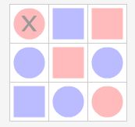
Sistemas de Inteligencia Artificial
Búsqueda
Grupo 1:
Caracciolo - 56382
González Fernández - 55746
Nicastro - 55291
Guido - 54432

Slide 2
Introducción
El trabajo práctico consiste en la realización de un motor de búsqueda genérico que pueda resolver cualquier búsqueda de camino informada y desinformada. Además se nos asignó un problema con el cual probar el motor, y para el cual habría que generar heurísticas. En particular el problema de nuestro grupo es el juego “Chain Reaction”

Slide 3
Observación
Nunca va a haber una solucion de menos de T pasos.
El camino máximo es de T elementos.

Slide 4
Métodos de Búsqueda

Slide 5
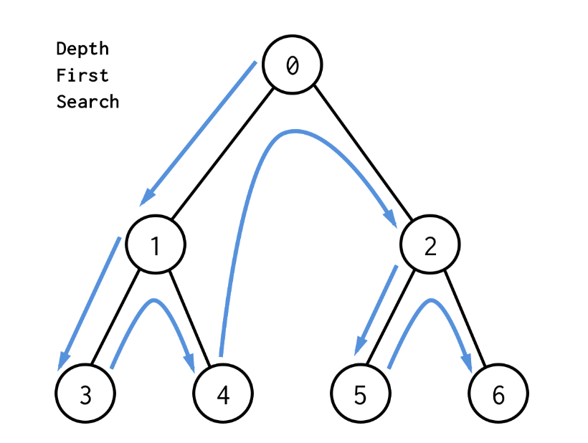
DFS e IDDFS
DFS: Se recorre un camino hasta el final, y luego se realiza backtracking hasta encontrar la solución.
IDDFS: Se recorren todos los caminos hasta el nivel X, si no se encuentra solucion, se aumenta X y se repite

Slide 6
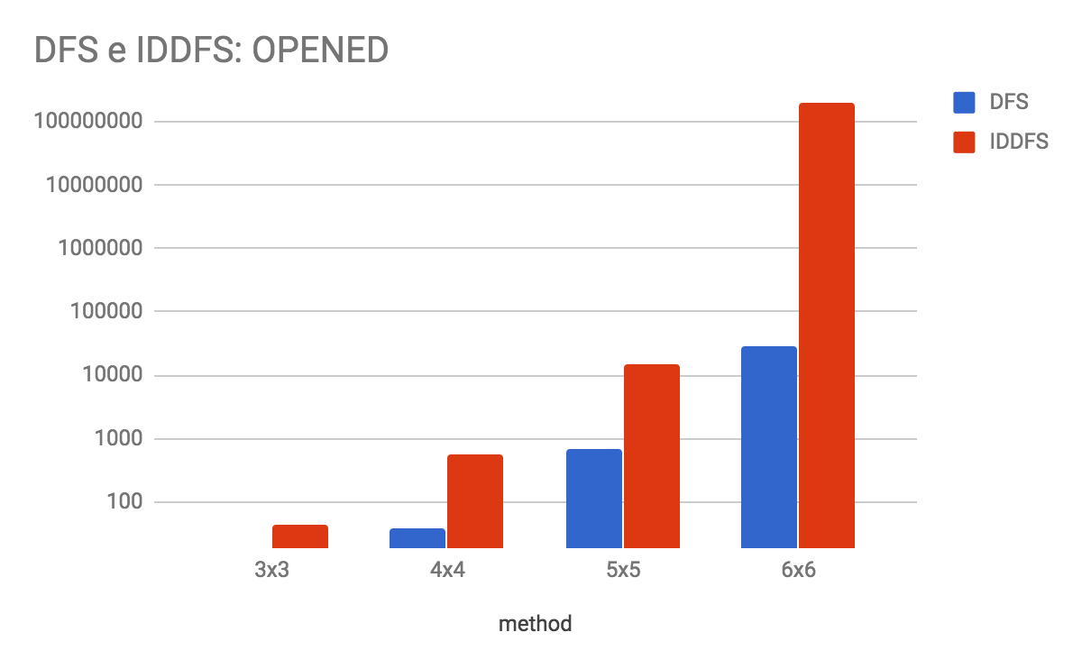

DFS e IDDFS: Resultados

Slide 7
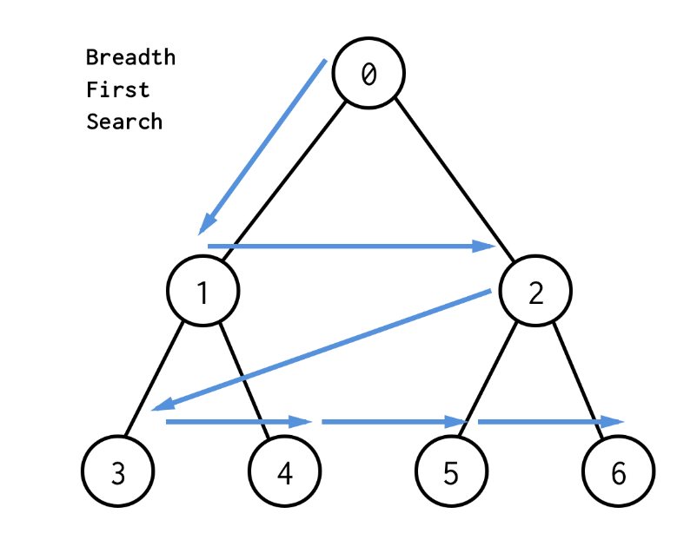
BFS
Los nodos que primero se agregaron al pool son los que se explotan siguiente, por lo que se usa una cola. La idea es recorrer todos los nodos del mismo nivel y explotarlos antes de proceder al siguiente nivel.

Slide 8
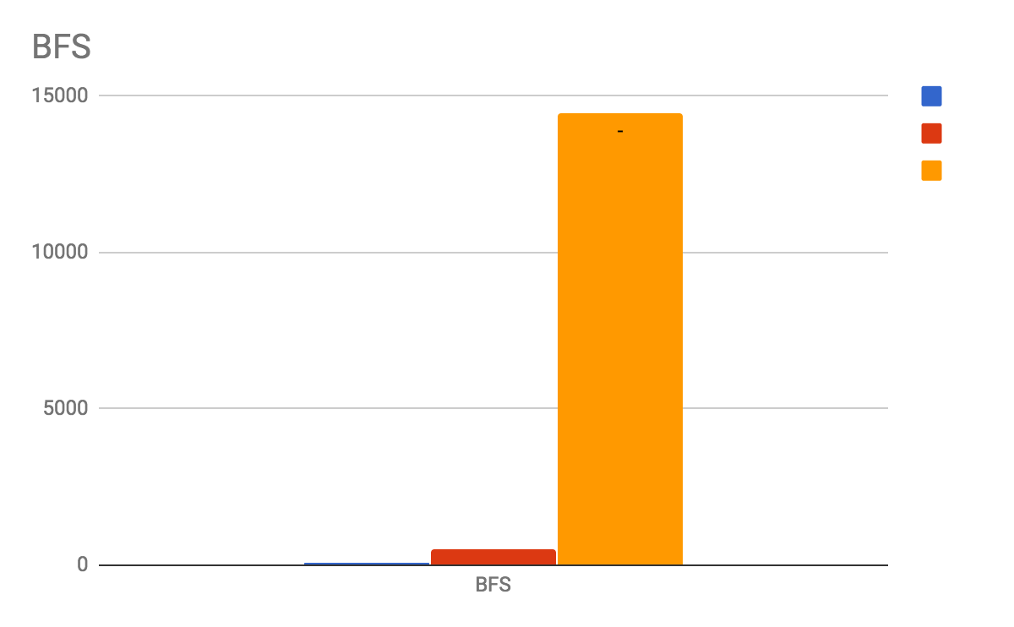
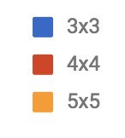
BFS: Resultados

Slide 9
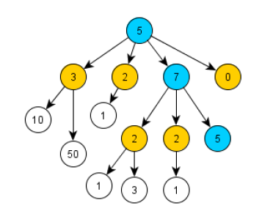
GREEDY
Explota los nodos cuya heurística sea menor. Greedy no tienen en cuenta el camino anterior sino solo ve el óptimo local. Se utiliza entonces una priority queue ordenada por la heurística

Slide 10
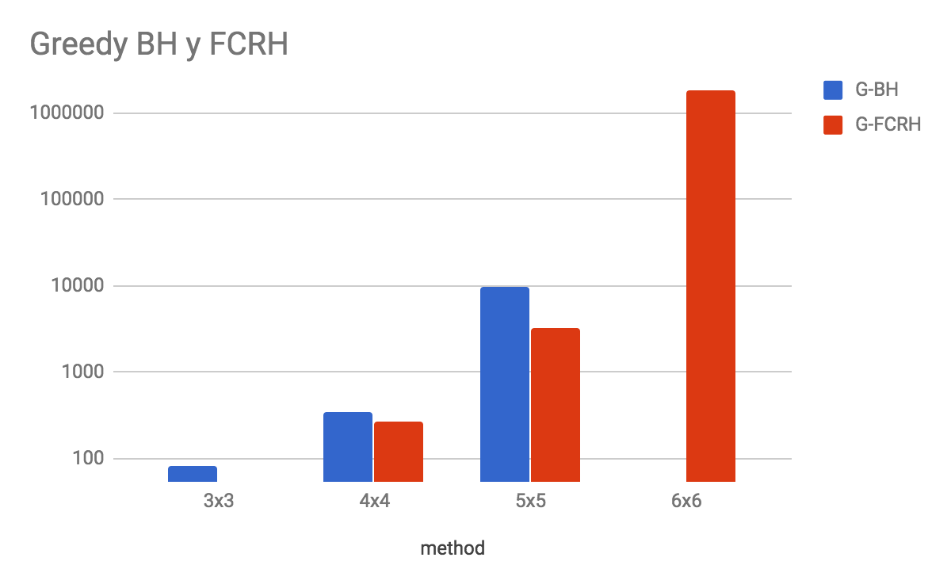
Greedy: Resultados

Slide 11
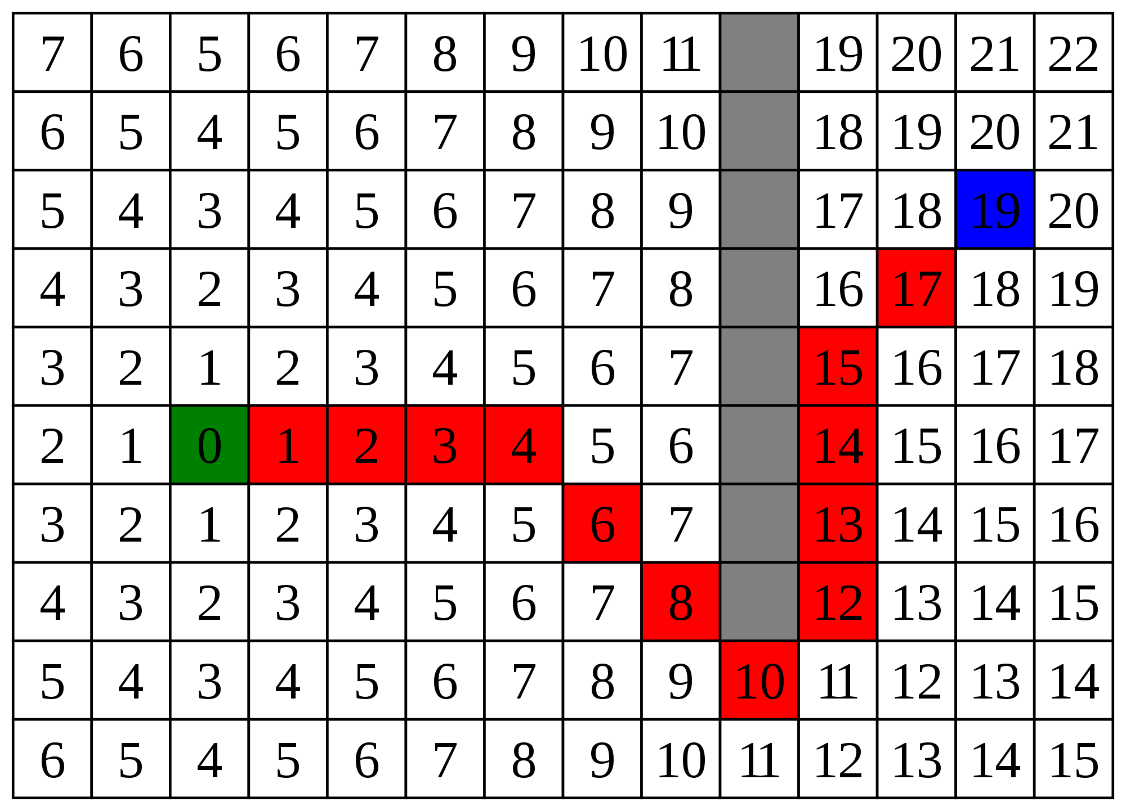
A*
Explota primero aquellos nodos que tengan menor coste considerando tanto la heurística como el camino anterior. Por eso se utiliza una priority queue ordenada por la suma del costo a llegar a ese nodo más el costo de la heurística.

Slide 12
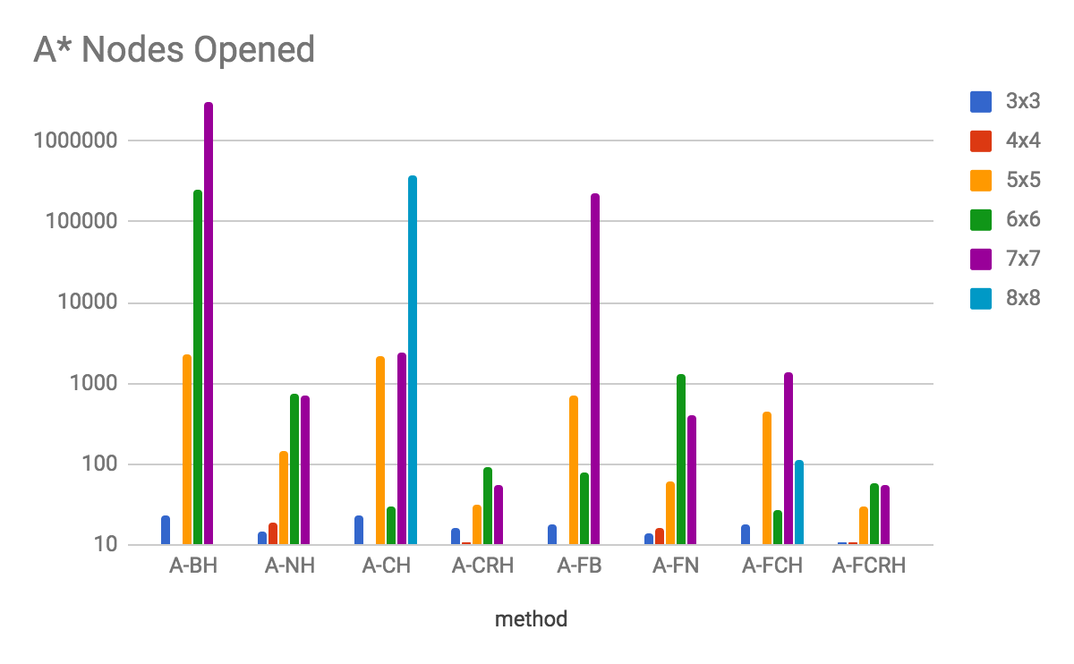
A*: Resultados

Slide 13
Heurísticas

Slide 14
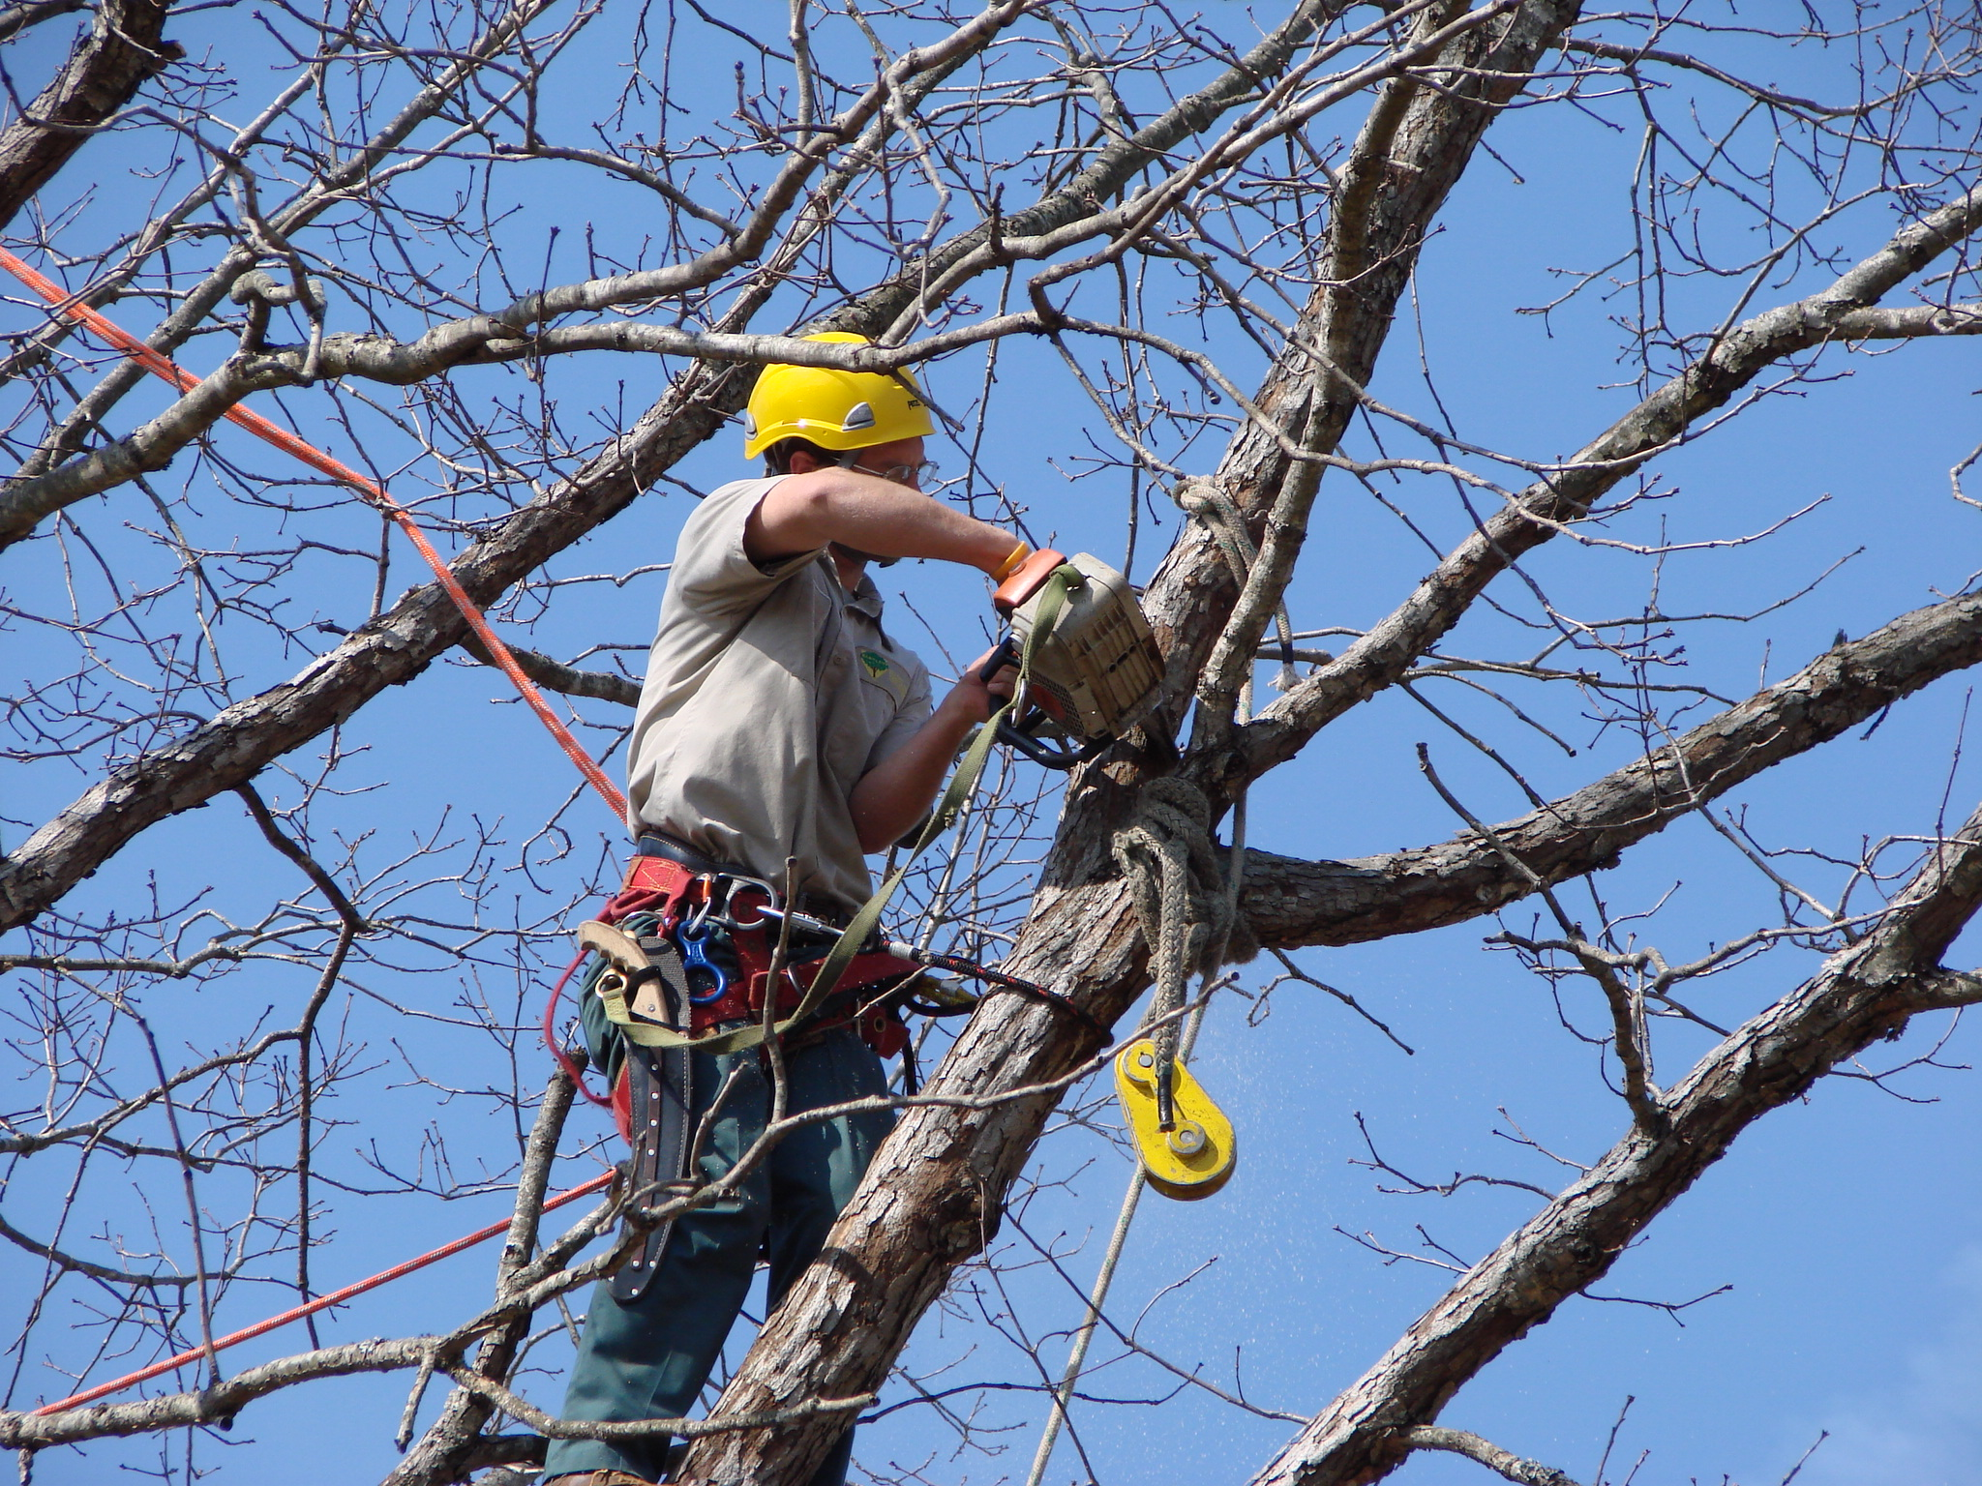
Poda
Si el estado es inválido, la heurística es igual a infinito, y si no, evalúa otra heurística provista anteriormente.
Un estado es considerado inválido si una ficha no posee vecinos y no esta tocada

Slide 15
Fit Factor
La heurística para un Estado con R nodos restantes debe estar entre R-1 y R, así asemejarse a DFS
Definimos nuestras heurísticas como R - FF, donde R representa la cantidad de piezas restantes y FF es un “Fit Factor” entre 0 y 1.
La heurística siempre será admisible y siempre considerará el Fit Factor para elegir el siguiente nodo a explotar.

Slide 16
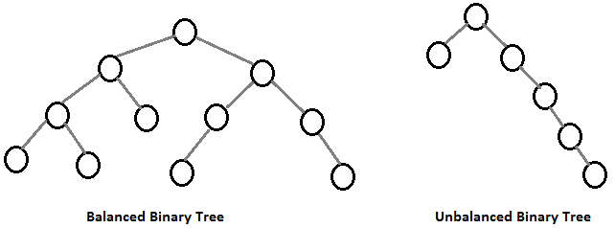
Closer to end Fit Factor
Se basa simplemente en la elección de aquellos estados más cercanos al final, por lo que el fit factor es la cantidad de fichas tocadas.

Slide 17
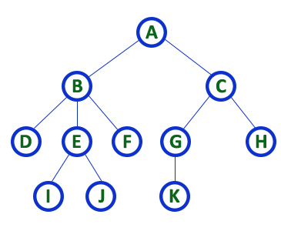
Less neighbours Fit Factor
Consta en la elección del estado con menor cantidad de vecinos. Una ficha con menos vecinos es más probable que sea bloqueada en un futuro (es decir que no pueda accederse de ninguna manera) si no se toma el camino por ella.

Slide 18
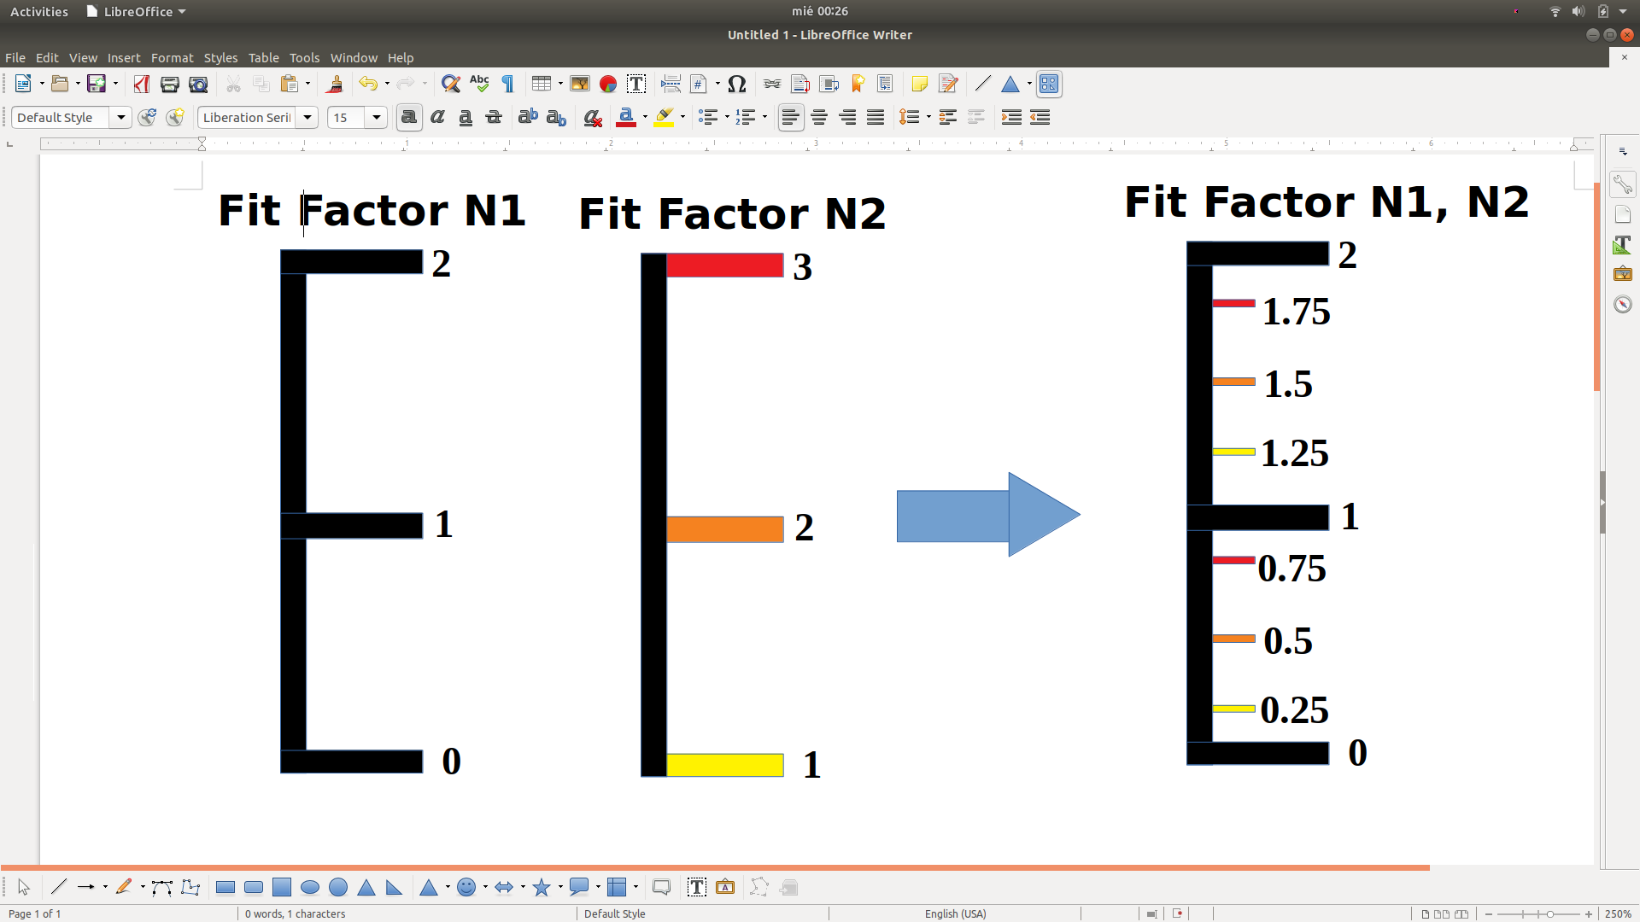
Componiendo Fit Factors
Siendo X el máximo espacio entre 2 valores de FF1 y M el valor máximo de FF2
Definimos nuestro FF como FF(E) = FF1(E) + FF2(E)/M*X
Esta fórmula garantiza que para cualquier estado se priorice el primer fit factor y, en caso de ser iguales, ordene según el segundo fit factor.

Slide 19
Conclusiones
La búsqueda informada nos permitirá tomar mejores decisiones en cuanto a donde explorar en el árbol.
Aunque todas las heurísticas propuestas se muestran efectivas para tableros de dimensiones chicas, ver gráfico I, cuando se desea aumentar el tamaño, tan solo dos de ellas logran escalar (ver gráficos IV a VI).

Slide 20
¡Gracias!

